Slide 1
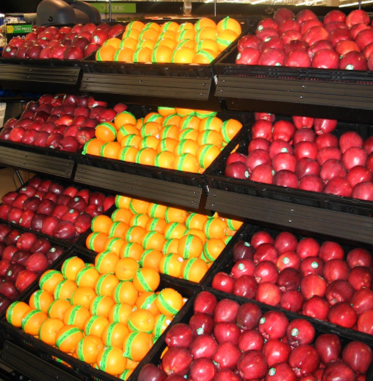
Justificación -GRUPOS OPERATIVOS -GRUPOS DE COOPERACIÓN
Ordenar y Escanear

Slide 2
1º. ORDENAR Y NUMERAR
Facturas
Factura (concisa y detallada)
Nóminas
Justificante pago (individual o remesa)
Justificante pago (Remesa / Coincidente con importe)
Detalle movimiento bancario o certificado
Detalle movimiento bancario
Personal Propio
Personal contratado
Parte mensual del trabajador
40% limite dedicación mensual imputable
100% gastos imputables (Excepto IRPF)
Incluir RLC y RNT
Nómina

Slide 3
2º. CUMPLIMENTAR LA HOJA EXCEL
Datos del beneficiario
Base imponible
VI.1
Base+IVA
Base +
IVA No
recuperable
VI.2
VI.3

Slide 4
3º. NOMBRE DE ARCHIVOS
Nóminas
Personal Propio
Personal Contratado
Facturas
Archivo nº 4. Facturas
Archivo nº 2. Gastos de personal propio
Archivo nº 3. Gastos de personal contratado
Estampillado

Slide 5
4º. – CUMPLIMENTAR ANEXOS
Firma en papel:
EXCEPCIONALMENTE ¡¡¡¡¡¡
Solo personas físicas
Firma Digital:
Cumplimentar
Guardar documento firmado en pendrive
Presentar en registro el pendrive y Anexos en papel
Firmar papel
Cumplimentar
Presentar en registro con firma original
(junto con la documentación y pendrive)

Slide 6
5º CONTENIDO DEL PENDRIVE
Del grupo:
Solicitud (En caso de anexos firmados digitalmente)
Archivo nº 1. Informe resumen (anexo VIII)
POWERPOINT del proyecto (Si finaliza proyecto)
En su caso:
Archivo nº 5. Informe de la Comisión de Comunicación.
Archivo nº 6. Muestra de material divulgativo, en su caso.
Posibles publicaciones o informes difundidos por el grupo.
De los beneficiarios:
Una carpeta por cada beneficiario Identificada con el código del beneficiario y su nombre, p.e:
GOP2023001001 Cooperativa flower
Con los archivos:
Solicitud (En caso de anexos firmados digitalmente)
EXCEL (anexos IV, V, VI y VII cumplimentados).
Gastos de personal propio. Archivo nº 2
Gastos de personal contratado. Archivo nº 3.
Facturas. Archivo nº 4.
Foto del cartel colocado
Presupuestos en caso MODERACION COSTES

Slide 7
EN CASO DE DUDAS:
Teléfono
976713186
Correo electrónico
emlafuente@aragon.es
GRACIAS POR SU ATENCIÓN

